Slide 1
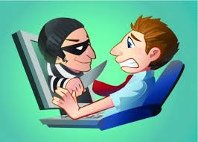
Дигитално насиље – начини реаговања и превенција
Презентација за наставно особље

Slide 2

Пројекат Знањем против насиља
Знањем против насиља
ОШ ,,Десанка Максимовић’’
Вршњачки тим

Slide 3
Циљеви пројекта
Повећање информисаности ученика, родитеља и наставника о дигиталном насиљу
Оснаживање ученика да препознају различите видове дигиталног насиља
Упућивање ученика/родитеља/наставника на адекватне начине реаговања у случајевима дигиталног насиља
Израда и промовисање кодекса понашања на интернету

Slide 4
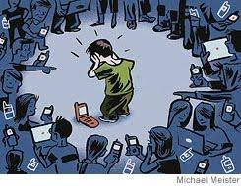
Шта је то електронско ( дигитално ) насиље
Дигитално насиље је коришћење дигиталне технологије (интернета и мобилних телефона ) са циљем да се друга особа узнемири, повреди, понизи и да јој се нанесе штета ( Приручник Дигитално насиље-превенција и начини реаговања, МПНТР, 2016 )

Slide 5

Истраживања е насиља
У истраживању спроведеном 2013 ( Попадић, Кузмановић) под покровитељством Уницефа и Теленора учествовало је 3786 ученика/ ца (2272 из основних и 1514 из средњих школа), 3078 родитеља и 1379 наставника/ца.
Србија је од 2015. године део глобалног пројекта Деца света на интернету ( Global Kids Online ) који испитује права, могућности као и ризике везано за децу и младе на интернету.

Slide 6
Резултати истраживања (Попадић, Кузмановић, 2013)
Чак 90% родитеља сматра да је задатак школе да упозна родитеље са дигиталним насиљем и мерама заштите од дигиталног насиља.
Међутим, 63% родитеља сматра да и школу/наставнике треба оснажити у овој области.
2% ученика је навело да се обратило родитељима у случајевима дигиталног насиља
Гoтово сви/е наставници/е (96%) сматрају да је дужност школе дa подучава ученике/це како да се заштите од дигиталног насиља.
29% њих сматра да школе едукују децу у погледу дигиталног насиља, а 63% мисли да је то посао родитеља.
1% ученика се, када им се догодило дигитално насиље, обратило некоме од запослених у школи

Slide 7

Шта каже закон?
Реаговање на сваки вид насиља, па и на дигитално регулисано је чланом 111. ЗОСОВ-а, као и Правилником о протоколу о поступању установе у одговору на насиље, злостављање и занемаривање.
https://www.paragraf.rs/propisi_download/zakon_o_osnovama_sistema_obrazovanja_i_vaspitanja.pdf
https://www.paragraf.rs/propisi/pravilnik_o_protokolu_postupanja_u_ustanovi.html
http://www.uvb.org.rs/pdf/PRIRUCNIK%20ZA%20PRIMENU%20POSEBNOG%20PROTOKOLA.pdf
http://www.mpn.gov.rs/wp-content/uploads/2015/08/Posebni_protokol_-_obrazovanje1.pdf

Slide 8
Процедура у школи ( према Приручнику за примену посебног протокола о поступању установе у случајевима насиља, злостављања и занемаривања )
Ниво насиља | Насиље злоупотребом информационих технологија/дигитално насиље | Ко реагује
Први ниво насиља | узнемиравајуће „зивкање“, слање узнемиравајућих порука СМС-ом, ММС-ом, путем веб-сајта... | Ове облике насиља решава самостално васпитач/наставник /одељењски старешина у оквиру саветодавно-васпитног рада са децом – појединцима, групама и одељењем. Може користити и подршку вршњачког тима и вршњачких едукатора.

Slide 9
Процедура у школи ( према Приручнику за примену посебног протокола о поступању установе у случајевима насиља, злостављања и занемаривања )
Ниво насиља | Насиље злоупотребом информационих технологија/дигитално насиље | Ко реагује
Други ниво насиља | Оглашавање, снимање и слање видео-снимака, злоупотреба блогова, форума и разговора на чету, снимање појединаца/ки против њихове воље, снимање камером насилних сцена, дистрибуирање снимака и фотографија... | У решавању ових облика насиља, васпитач/наставник /одељењски старешина укључује Тим, то јест унутрашњу заштитну мрежу ( пп службу, друге наставнике, директора ) и активно сарађује са родитељима

Slide 10
Процедура у школи ( према Приручнику за примену посебног протокола о поступању установе у случајевима насиља, злостављања и занемаривања )
Ниво насиља | Насиље злоупотребом информационих технологија/дигитално насиље | Ко реагује
Трећи ниво насиља | Снимање насилних сцена, дистрибуирање снимака и фотографија, дечија порнографија. | Активности предузима директор/ка с тимом за заштиту, уз обавезно ангажовање родитеља и надлежних органа, организација и служби (центар за социјални рад, здравствена служба, полиција и друге организације и службе). На овом нивоу обавезан је интезиван васпитни рад примерен потребама ученика/це, као и покретање васпитно-дисциплинског поступка и изрицање мере.

Slide 11
Коме школа може/мора да се обрати у случајевима дигиталног насиља?
Спољашњој заштитној мрежи:
1. Школска управа, МПНТР
Школа је обавезна да сваки вид насиља који се квалификује као 3. ниво насиља пријави надлежној школској управи што пре.
На број телефона 0800 / 200- 201 може се пријавити сваки облик насиља, а самим тим и дигитално насиље.
http://www.pametnoibezbedno.gov.rs – Национални контакт центар за безбедност на интернету 19833
Надел ( Национална дечија линија-деца могу да пријаве све врсте насиља у току 24 сата) http://nadel-decijalinija.org/
Број телефона за пријаве: 116111
2. МУП - Одељење за борбу против високотехнолошког криминала Министарства унутрашњих послова Републике Србије,
имејл: childprotection@mup.gov.rs, телефон (централа): 011/306-2000;
Више јавно тужилаштво у Београду, Посебно одељење за борбу против високотехнолошког криминала, адреса: Савска 17а (Палата правде), имејл: vtk@beograd.vtk.jt.rs, телефон: 011/360-1272; или, основно јавно тужилаштво
3. Надлежном Центру за социјални рад, Дому здравља и другим установама са којима сарађује.

Slide 12

Предлози активности школе на превенцији дигиталног насиља
Обележавање Дана безбедности на интернету ( други уторак у фебруару )
Активности током Недеље дигиталних вештина
Радионице за ученике/родитеље/наставнике од стране експерата, предметних наставника, родитеља
Предавања експерата из МУП-а или других организација
Организовање вршњачких едукација ( едуковани ученици старијих разреда у сарадњи са предметним наставницима држе предавања/радионице за ученике млађих разреда)
http://www.mpn.gov.rs/wp-content/uploads/2015/08/priru%C4%8Dnik-interaktivni.pdf

Slide 13

Кодекс понашања на интернету

Slide 14
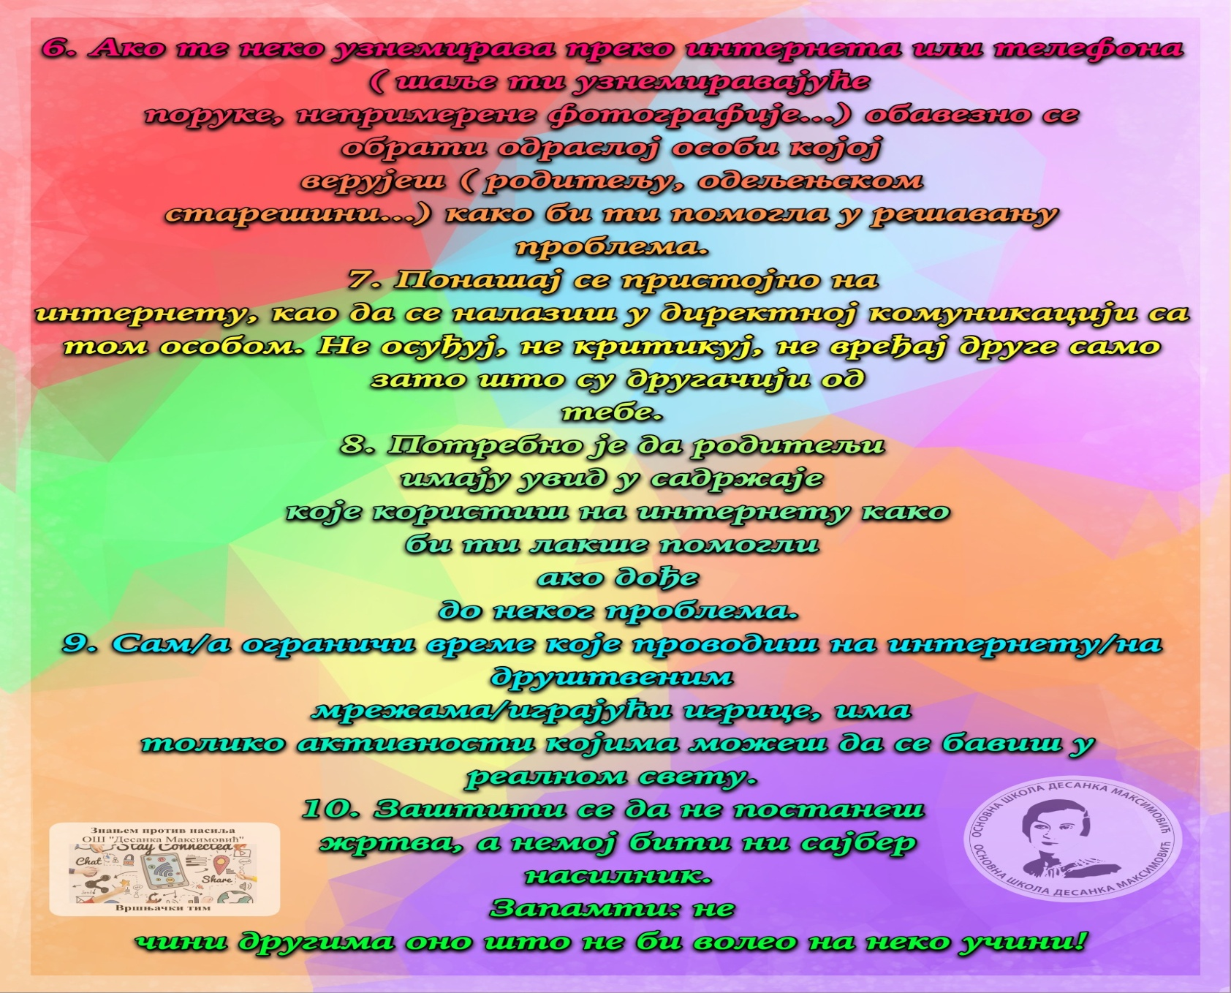
Кодекс понашања на интернету

Slide 15

Хвала на пажњи!

